Slide 1
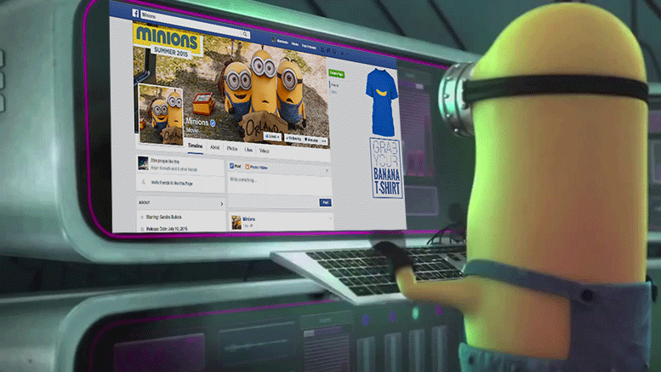

Slide 2
VAMOS CONHECER AS TIC?
E VER EMPRESAS DE TIC NO PORTO?
VENHAM COMIGO!!!
TEMA: 4. A POPULAÇÃO, COMO SE MOVIMENTA E COMUNICA
4.2. A REVOLUÇÃO DAS TELECOMUNICAÇÕES E O SEU IMPACTO NAS RELAÇÕES INTERTERRITORIAIS

Slide 3
QUE APARELHO EXISTIA ANTES PARA…
1. … curtas mensagens escritas/texto?
2. … fazer ou atender uma chamada de voz?
3. … várias chamadas de voz em simultâneo?
4. … captar a telefonia sem fios (TSF)?
5. … captar emissões nacionais de som e imagem em simultâneo?
6. … captar emissões internacionais de som e imagem em simultâneo?
7. … longas mensagens escritas/texto?
PERGUNTAS

Slide 4
QUE APARELHO EXISTIA ANTES PARA…
1. … curtas mensagens escritas/texto?
Era o telégrafo.
2. … fazer ou atender uma chamada de voz?
Era o telefone
3. … várias chamadas de voz em simultâneo?
Era a central telefónica.
4. … captar a telefonia sem fios (TSF)?
Era a antena + aparelho de rádio.
5. … captar emissões nacionais de som e imagem em simultâneo?
Era a antena + televisor.
6. … captar emissões internacionais de som e imagem em simultâneo?
Era a antena parabólica + televisor.
7. … longas mensagens escritas/texto?
Era a máquina de escrever, o telex e,
depois, a telecópia (telefax).
RESPOSTAS

Slide 5
QUE APARELHO EXISTE AGORA PARA…
1. … curtas mensagens escritas/texto?
2. … fazer ou atender uma chamada?
3. … várias chamadas em simultâneo?
4. … captar a telefonia sem fios (TSF)?
5. … captar emissões nacionais de som e imagem em simultâneo?
6. … captar emissões internacionais de som e imagem em simultâneo?
7. … longas mensagens escritas/texto/imagens/vídeos/ficheiros?
PERGUNTAS

Slide 6
QUE APARELHO EXISTE AGORA PARA…
1. … curtas mensagens escritas/texto?
É o telemóvel (smartphone).
2. … fazer ou atender uma chamada?
É o telemóvel (smartphone).
3. … várias chamadas em simultâneo?
É o telemóvel (smartphone).
4. … captar a telefonia sem fios (TSF)?
É o telemóvel (smartphone).
5. … captar emissões nacionais de som e imagem em simultâneo?
É o telemóvel (smartphone).
6. … captar emissões internacionais de som e imagem em simultâneo?
É o telemóvel (smartphone).
7. … longas mensagens escritas/texto/imagens/vídeos/ficheiros?
É o telemóvel (smartphone).
RESPOSTAS

Slide 7
QUE OUTRAS FUNÇÕES TÊM OS TELEMÓVEIS ATUAIS?
1.
2.
3.
4.
5.
6.
7.
PERGUNTA

Slide 8
QUE OUTRAS FUNÇÕES TÊM OS TELEMÓVEIS ATUAIS?
1. Câmaras fotográficas e de vídeo.
2. GPS, bússola e lanterna.
3. Acesso à Internet / Correio eletrónico.
4. Suporte para os mais variados tipos de aplicações (App).
5. Bloco de notas e gravador áudio.
6. Controlo remoto de variados aparelhos domésticos (aquecimento, cozinha, televisão…) e tecnológicos (alarme, vigilância…).
7. Entre muitas outras funções (…).
RESPOSTAS

Slide 9
Cinco gerações de redes móveis de telecomunicações (resumo)
5G – Quinta geração: cerca de 2019-2021 / Velocidade de transmissão: até cerca de 10 Gbps.
Sistema digital / Transferência de dados: altíssimo débito, rapidez e qualidade.
4G – Quarta geração: cerca de 2010-2012 / Velocidade de transmissão: cerca de 5-12 Mbps.
Sistema digital / Transferência de dados: alto débito e qualidade equiparável à comunicação fixa (fibra ótica).
3G – Terceira geração: cerca de 2000 / Velocidade de transmissão: cerca de 1 Mbps.
Sistema digital / Transferência de dados: alto débito / Suporte a aplicações multimédia (áudio, vídeo e dados) / Acesso à Internet (WWW, correio eletrónico, comércio eletrónico…).
2G – Segunda geração: cerca de 1990 / Velocidade de transmissão: cerca de 32-48 Kbps.
Sistema digital / Transferência de dados: baixo débito / Surgimento do SMS na geração intermédia (2,5G).
1G – Primeira geração: 1980 / Velocidade de transmissão: cerca de 9,6 Kbps.
Sistema analógico / Transferência de dados: apenas para chamadas de voz (telefónicas).
Notas: Kbps (Kilobit por segundo ) / Mbps (Megabit por segundo) / Gbps (Gigabit por segundo) /
Tbps (Terabit por segundo)
1 bit = dígito binário relativo à menor unidade de informação (tem apenas um valor: 1 ou 0)
8 bit = 1 Byte = termo binário relativo a dados de computação, quantidade de memória/armazenamento.
Fontes: https://pplware.sapo.pt/tutoriais/networking/tecnologias-1g-2g-2-5-g-3g-e-4g-sabe-a-diferena/
https://kids.pplware.sapo.pt/o-meu-computador/bytes-e-bits-afinal-qual-e-a-diferenca/

Slide 10
Empresas tecnológicas localizadas na cidade do Porto (a oriente)
NÓS – Empresa tecnológica e de telecomunicações (fusão da ZON com a Optimus). Criada em 2013, tem em Campanhã um grande complexo de escritórios. De 1875 até ao final dos anos 90 do século XX, o terreno foi ocupado por armazéns e linhas de mercadoria da CP na Estação de Campanhã (nos.pt).
BLIP – Empresa tecnológica dedica-se aos jogos online. Criada no Porto em 2009, está no Bonfim desde 2016. O imponente edifício de 5800 m2 inclui terraços, ginásio e originais salas de reuniões como uma diligência… O espaço foi estação de serviço, garagem e concessionário automóvel (blip.pt).
TalkDesk – Empresa tecnológica designada Unicórnio (empresas avaliadas em mais de mil milhões de USD). Criada em 2011, no Porto desde 2017, está no Bonfim desde 2019. De 1905 a 1925, o edifício foi uma fábrica de chapelaria, em 1926 foi a Grande Fábrica de Calçado Atlas (www.talkdesk.com).
Natixis – Empresa tecnológica do Grupo Banque Populaire & Caisse d’Epargne, o segundo maior grupo bancário francês. Presta serviços diversos para escritórios em 38 países. Criada em 2006, está no Bonfim desde 2018. O espaço foi originalmente uma fábrica têxtil, que foi demolida. De meados dos anos 90 do século XX até cerca de 2010 foi a sede da construtora Soares da Costa (natixis.com).
Feedzai – Empresa tecnológica especialista em combate ao crime financeiro. Criada em 2011, está no Bonfim desde 2021, partilhando o mesmo edifício da Natixis, na área que, desde meados dos anos 90 do século XX até cerca de 2010, foi o Centro Comercial Central Shopping (feedzai.com).
A cidade do Porto beneficia da proximidade de quatro escolas de Ensino Superior tecnológico de referência: FEUP (Universidade do Porto), ISEP (Instituto Politécnico do Porto), Universidade do Minho e Universidade de Aveiro.

Slide 11
Empresas tecnológicas localizadas na cidade do Porto (centro e ocidente)
CPC – A Companhia Portuguesa de Computadores compreende um grupo de empresas tecnológicas e de telecomunicações (CPC IT4ALL, CPC ECHO, EGAPI, ITS Credit, Security Side e CPC Finance). Criada em 1984, tem sede na Vitória, antigas Galerias Lumière (https://www.cpcis.pt/#empresas).
IT Sector – Empresa tecnológica dedica-se às soluções informáticas para organização e gestão de empresas. Criada no Porto em 2005, nas antigas Galerias Lumière, tem escritórios em Aveiro, Braga, Bragança, Lisboa e Castelo Branco. Localiza-se em Ramalde (Boavista), num arrojado complexo de escritórios inaugurado em 2021 (https://www.itsector.pt/contacts).
Devscope – Empresa tecnológica parceira da Microsoft, localizada no centro (Rua de Passos Manuel), no edifício do antigo Centro Comercial Invictos (https://devscope.net).
Critical Software – Empresa tecnológica de Coimbra, é uma das mais importantes do mundo, com clientes como NASA, Vodafone e Bank of New York. Criada em 1998, está no centro do Porto (perto da Rua de Gonçalo Cristóvão) desde 2017 (criticalsoftware.com).
Farfetch – Portal de comércio online (moda de luxo), considerada unicórnio. Criada em 2008, é cotada na Bolsa de Nova Iorque desde 2018. No Porto, localiza-se em Ramalde (Boavista) desde 2019/Lionesa (Matosinhos) desde 2014, tem escritórios em Braga, Guimarães, Lisboa, Londres, Moscovo, Dubai, Nova Deli, Shangai, Tóquio, Nova Iorque, Los Angeles e São Paulo (https://www.farfetch.com/pt).
A cidade do Porto beneficia da proximidade de quatro escolas de Ensino Superior tecnológico de referência: FEUP (Universidade do Porto), ISEP (Instituto Politécnico do Porto), Universidade do Minho e Universidade de Aveiro.

Slide 12
Outras empresas tecnológicas localizadas na cidade do Porto
Incubadora de empresas tecnológicas da
Universidade do Porto, com quatro polos:
UPTEC do UPTEC do UPTEC do UPTEC do
Polo de Asprela I Polo de Asprela II Polo de Coronel Pacheco Polo do Mar
(Paranhos, Porto) (Paranhos, Porto) (UF Centro, Porto) (Leça da Palmeira, Matosinhos)
A cidade do Porto beneficia da proximidade de quatro escolas de Ensino Superior tecnológico de referência: FEUP (Universidade do Porto), ISEP (Instituto Politécnico do Porto), Universidade do Minho e Universidade de Aveiro.

Slide 13
Escolas tecnológicas de Ensino Superior localizadas perto do e no Porto
FEUP – Universidade criada em 1911; evoluiu da Aula Náutica, criada em 1765, depois Academia Politécnica, em 1837. Desde 1926 tem esta designação (FEUP), sendo uma das várias faculdades que constituem a Universidade do Porto. A formação nestas áreas e afins compreende 4 licenciaturas e 8 mestrados nestas áreas (https://sigarra.up.pt/feup).
ISEP – Escola Industrial do Porto criada em 1852; desigada Instituto Industrial do Porto até 1974, data da atual designação. Em 1989 passa a ser uma das Escolas do Instituto Politécnico do Porto. A oferta formativa em Sistemas, Informática e áreas afins compreende 5 licenciaturas e 6 mestrados (https://www.isep.ipp.pt).
U. MINHO – Universidade criada em 1973; Escola de Engenharia criada em 1975. Há uma forte tradição, com um dos primeiros cursos de Engenharia de Sistemas e Informática do país. Atualmente, em Sistemas, Informática e áreas afins, a Escola de Engenharia tem 4 licenciaturas e 9 mestrados, entre Braga e Guimarães (https://www.uminho.pt).
U. AVEIRO – Universidade criada em 1973. Desde o início procurou ser inovadora, como sucedeu em 1974/1975 com o curso de Eletrónica e de Telecomunicações, referência nacional na área, que se desenvolveu até ao atual Departamento de Eletrónica, Telecomunicações e Informática, com 3 licenciaturas e 7 mestrados (https://www.ua.pt).
A cidade do Porto beneficia da proximidade de quatro escolas de Ensino Superior tecnológico de referência: FEUP (Universidade do Porto), ISEP (Instituto Politécnico do Porto), Universidade do Minho e Universidade de Aveiro.

Slide 14
TEMA: 4. A POPULAÇÃO, COMO SE MOVIMENTA E COMUNICA
Subtema: 4.1 – A diversidade dos modos de transporte e a desigualdade espacial das redes
Conteúdo: 4.1.1 - A competitividade dos diferentes modos de transporte
Conteúdo: 4.1.2 - A distribuição espacial das redes de transporte
Conteúdo: 4.1.3 - A inserção nas redes transeuropeias
Subtema: 4.2 – A revolução das telecomunicações e o seu impacto nas relações interterritoriais
Conteúdo: 4.2.1 - A distribuição espacial das redes de comunicação
Conteúdo: 4.2.2 - O papel das TIC no dinamismo dos diferentes espaços geográficos
Subtema: 4.3 – Os transportes e as comunicações e a qualidade de vida da população
Conteúdo: 4.3.1 - A multiplicidade dos espaços de vivência
Conteúdo: 4.3.2 - Os problemas de segurança, de saúde e ambientais
Extraído do Programa de Geografia A, Ministério da Educação, 2001.
Fonte: www.dge.mec.pt (acedido em 24-01-2020).

Slide 15
TEMA: 4. A POPULAÇÃO, COMO SE MOVIMENTA E COMUNICA
Subtema: 4.2. A revolução das telecomunicações e o seu impacto nas relações interterritoriais
Conceitos: ciberespaço, globalização, telecomércio, teletrabalho, Tecnologias de Informação e Comunicação (TIC), sociedade digital, SIG, fluxos de informação, redes de comunicação.
Extraído das Aprendizagens Essenciais de Geografia A, Ministério da Educação, 2018.
Fonte: www.dge.mec.pt (acedido em 24-01-2020).

Slide 16
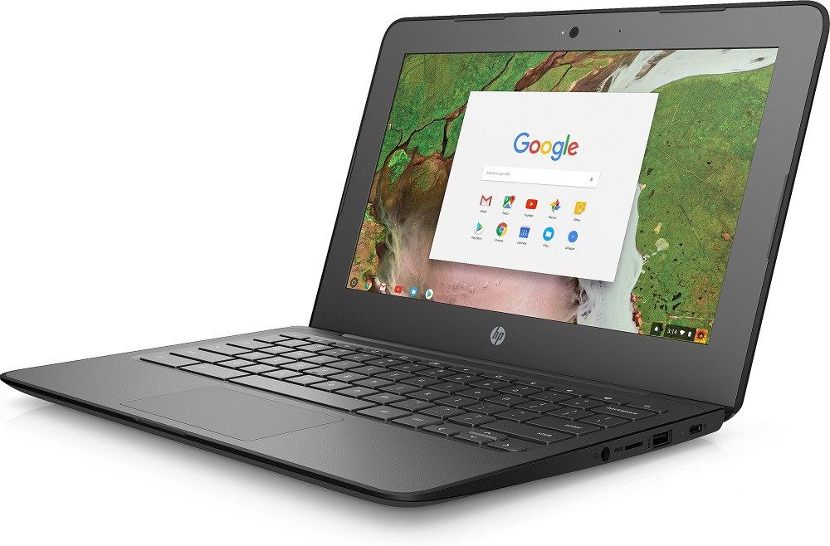
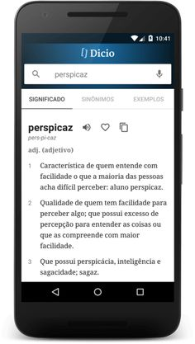
TOCA A TRABALHAR!
https://anacom.pt [Autoridade Nacional de Comunicações – ANACOM] / https://www.fccn.pt [Computação Científica Nacio.]
https://www.fpc.pt [Fundação Portuguesa das Comunicações – Lisboa / Museu das Comunicações]
https://www.amtc.pt [Alfândega do Porto / Museu dos Transportes e Comunicações – Porto]

Slide 17
MUITO OBRIGADO!
Vamos descobrir as TIC com a Geografia A e a Geografia A com as TIC!
Vamos estar com atenção a Portugal!
Vamos TODOS terminar o ano em beleza!

Slide 18
GEOGRAFIA A – 11.º ANO
TEMA 4 / SUBTEMA 4.2.
Agrupamento de Escolas António Nobre
© Miguel Coelho 2021

